Slide 1
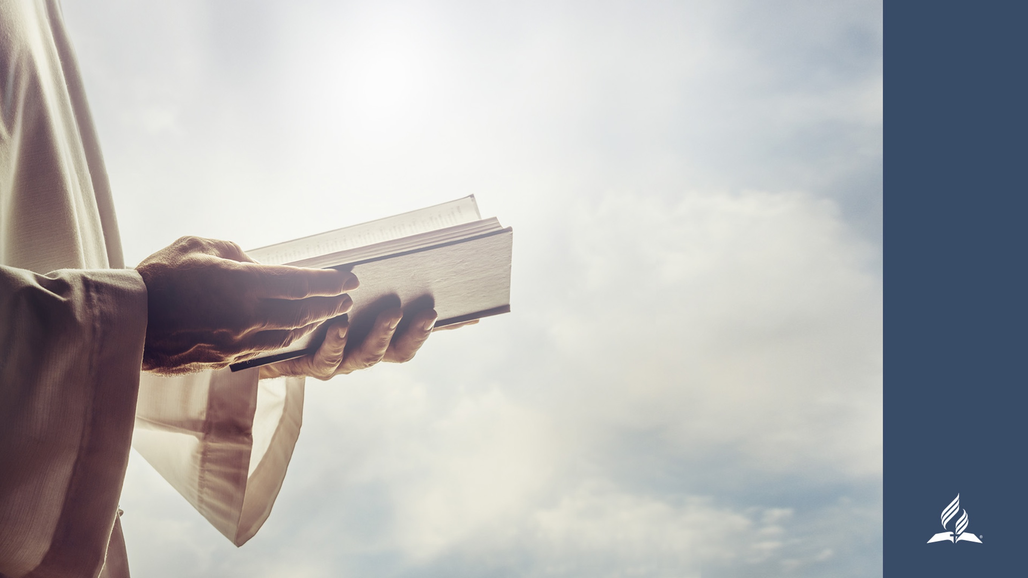

«Христос – наш Спаситель»
Материалы для Недели возрождения, молитвы и планирования евангельского служения
Евро-Азиатский дивизион

Slide 2
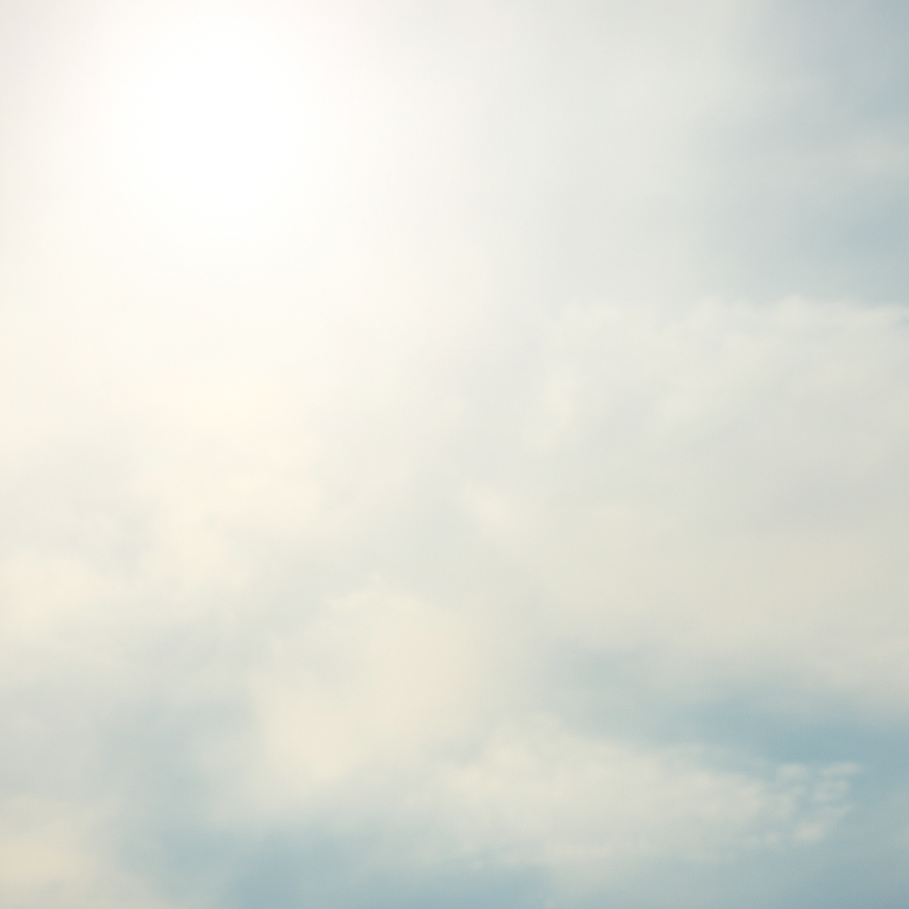
День 5
«Христос – наш Судья»
Молитвенное служение

Slide 3
ОБЕТОВАНИЕ
«Но Господь пребывает вовек; Он приготовил для суда престол Свой, и Он будет судить вселенную по правде, совершит суд над народами по правоте. И будет Господь прибежищем угнетенному, прибежищем во времена скорби; и будут уповать на Тебя знающие имя Твое, потому что Ты не оставляешь ищущих Тебя, Господи» (Пс. 9:8-11).

Slide 4
ОБСУЖДЕНИЕ В ГРУППАХ
Как объяснить человеку, который не является адвентистом, суть приготовления к Божьему суду?
Церковь адвентистов седьмого дня проповедует истину о так называемом следственном суде. Что в этой истине, на ваш взгляд, является благой вестью для человека?

Slide 5
МОЛИТВА
Помолитесь в группе о том, чтобы ваша община могла правильно нести этому миру весть о Божьем суде и роли Христа в нем. Попросите Иисуса, чтобы Он помог вам правильно понимать Его справедливость и милость. Молитесь о том, чтобы Господь дал вам силы, решимость и нужные слова для тех людей, которым Он желает донести через вас весть о Божьем суде.

Slide 6
НАСТАВЛЕНИЕ ДУХА ПРОРОЧЕСТВА
«Как важно внимательно исследовать себя в свете Слова Божьего! Пусть каждый задаст себе вопрос: «Чистое у меня сердце или развращенное? Обновлен ли я во Христе или же сердце у меня все такое же плотское, только внешне прикрытое красивой, новой одеждой?» Приведите самих себя на великий Божий суд и в свете Слова Божьего разберитесь, не вынашиваете ли вы какой-то тайный грех или идола, которым не хотите пожертвовать? Молитесь, о да, молитесь, как вы еще никогда раньше не молились, чтобы вы не были введены в заблуждение уловками сатаны и не были порабощены беззаботным, беспечным и суетным духом и чтобы не выполняли религиозные обязанности только для успокоения своей совести» (Уайт Э., Свидетельства для Церкви, т. 2, с. 144).

Slide 7
«Христос – наш Судья»
Евангельские планы
и цели отделов общины
В конце недели все планы отделов объединяются в общий план общины и посвящаются Господу.

Slide 8
«Христос – наш Судья»
Проповедь
Основные тексты: Мф. 25:31–46.

Slide 9
КЛЮЧЕВАЯ МЫСЛЬ
Иисус, Судья всей Вселенной, будет судить мир, чтобы даровать Своим верным детям избавление от греха и спасение. То, как мы живем сегодня, определит нашу участь на последнем суде. Если мы хотим быть оправданными на суде и в вечности жить с Христом, мы должны уже сейчас принимать правильные решения и следовать за Иисусом.

Slide 10
ВСТУПЛЕНИЕ
Иисус Христос – главная надежда нашего мира. В Евангелии от Матфея Иисус представлен как Спаситель, Целитель, Царь, Учитель, Судья, Пастырь, Сын Божий и Эммануил. Сегодня мы рассмотрим образ Иисуса как Судьи.
В Мф. 19:28 сказано: «Когда сядет Сын Человеческий на престоле славы Своей, сядете и вы на двенадцати престолах судить двенадцать колен Израилевых». Здесь Христос представлен как творящий суд. Рассмотрим подробно тему суда и Христа в качестве Судьи.

Slide 11
Суд – это спасение
а) Обычно мы воспринимаем суд как нечто нежелательное для нас и боимся этого события.
б) Суд часто связывается с наказанием, но справедливо ли это?
в) В Библии суд Божий – это всегда спасительное действие Бога в отношении своего народа.
г) «Итак, скажи сынам Израилевым: Я Господь, и выведу вас из-под ига Египтян, и избавлю вас от рабства их, и спасу вас мышцею простертою и судами великими» (Исх. 6:6).
д) «И воздвигал им Господь судей, которые спасали их от рук грабителей их» (Суд. 2:16).

Slide 12
е) «Когда Господь воздвигал им судей, то Сам Господь был с судьею и спасал их» (Суд. 2:18)
ж) Поэтому Давид восклицает: «Боже! именем Твоим спаси меня, и силою Твоею суди меня» (Пс. 53:3).
з) Ему вторит пророк Исаия: «Ибо Господь – судия наш, Господь – законодатель наш, Господь – царь наш; Он спасет нас» (Ис. 33:22).
и) Итак, цель Божьего суда – спасти Свой народ. Бог желает спасти тебя.

Slide 13
Суд – это жатва
а) В Мф. 25:31-46 изображена сцена последнего суда.
б) Христос вершит суд.
в) На этом суде возможны только два решения – жизнь вечная или погибель (см. Мф. 25:46).
г) Суд принимает решение на основании нашей сегодняшней жизни.
д) Все наши дела записываются в памятную книгу.
е) Судья принимает во внимание наши добрые поступки (см. Мф.25:40).

Slide 14
3. Решение суда определяется твоим выбором
а) Главное в работе суда – это его решение.
б) Христос говорит, что решение небесного суда зависит от нас.
в) Наше решение следовать за Иисусом ведет к оправданию на суде.
г) Наше решение делать добро ведет к оправданию на суде.
д) Наше решение приводить других к Иисусу ведет к оправданию на суде.

Slide 15
ПРИЗЫВ
Если в зале есть гости или некрещеная молодежь, призовите их принять Христа как своего Спасителя и выйти вперед.
Побудите членов церкви служить другим:
- делать для них добро;
- преподавать им Библию;
- призывать принять Христа в свою жизнь.
Благополучный исход небесного суда обусловлен Божьей любовью к человеку.

Slide 16
«Ибо так возлюбил Бог мир, что отдал Сына Своего Единородного, дабы всякий верующий в Него, не погиб, но имел жизнь вечную. Ибо не послал Бог Сына Своего в мир, чтобы судить мир, но чтобы мир спасен был чрез Него» (Ин. 3:16, 17).

Slide 17
МОЛИТВА

